Slide 1
Asynchronous and Parallel Programming

Slide 2
Objectives
Overview Mono-Processor Systems and Multiprocessor Systems
Overview Multiple Core Processors and Hyper-Threading
Overview Flynn’s Taxonomy
Describe about Serial Computing
Describe about Parallel Computing
Overview The Parallel Programming Architecture
Overview Task Parallel Library (TPL) and Parallel LINQ (PLINQ)
Overview Asynchronous Programming in .NET
Demo about Task Parallel Library (TPL) and Parallel LINQ (PLINQ)
Demo about Asynchronous Programming by async and await keywords

Slide 3
Both programming asynchronous and parallelism allow us to complete tasks faster. But how many of you still think they are the same and differ only in terms?

Slide 4
Introduction to Parallel Computing

Slide 5
Parallel Computing
Nowadays, multi-core processors (2 cores, 4 cores, 8 cores...) become very popular. They can even be found in most devices. (you can open Task Manager to see how many cores your machine has)
However, many developers do not take advantage of having a multi-core processor to develop better software applications.
They're like what the developers of the '90s did: create single-threaded applications. In other words, they don't take advantage of all the extra processing power. Imagine you have a lot of features to offer and there are many developers willing to implement these features. But you only assign one developer to implement all the features while others are available. It doesn't work!
Notes:
Hãy tưởng tượng, bạn có một nhà hàng. Vài năm trước, khi bạn bắt đầu, bạn chỉ có một số tiền nhỏ và không đủ tiền để thuê nhân viên khác. Bạn là một đầu bếp, một người phục vụ và một nhân viên thu ngân (rõ ràng là một người quản lý ). Do đó, bạn chỉ có thể phục vụ một khách hàng tại một thời điểm. Bạn đã cố gắng hết sức để phục vụ nhiều khách hàng hơn trong một ngày nhưng bạn không thể. Đến lúc đó, bạn bắt đầu thuê những nhân viên khác từ phục vụ, đầu bếp rồi đến thu ngân. Bây giờ, nhà hàng của bạn có 3 nhân viên ngoại trừ bạn và số lượng khách hàng mà nhà hàng của bạn có thể phục vụ mỗi ngày tăng khoảng gấp ba lần.

Slide 6
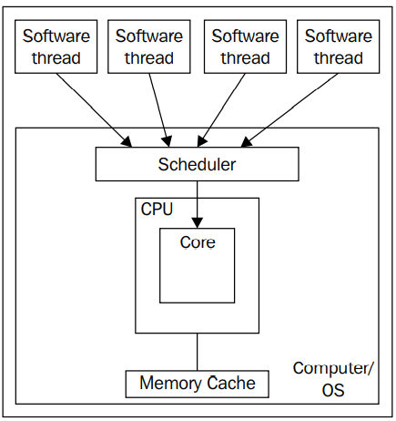
Understanding Mono-Processor Systems
The mono-processor systems use old-fashioned, classic computer architecture (developed by the outstanding mathematician, John von Neumann, in 1952)
The microprocessor receives an input stream, executes the necessary processes, and sends the results in an output stream that is distributed to the indicated destinations
The beside diagram represents a mono-processor system (one processor with just one core) with one user and one task running
This working scheme is known as input-processing-output (IPO) or single instruction, single data (SISD)
The von Neumann's bottleneck problem (delay)
Notes:
Vấn đề thắt cổ chai

Slide 7
Understanding Multiprocessor Systems
Systems with multiple processors are a solution to von Neumann's bottleneck
There are two basic procedures to distribute tasks in systems with multiple processors:
Symmetrical multiprocessing (SMP): Any available processor or core can execute tasks. The most used and efficient one is n-way symmetrical multiprocessing, where n is the number of installed processors. With this procedure, each processor can execute a task isolated from the rest and also when a particular software is not optimized for multiprocessing systems
Asymmetrical multiprocessing (AMP or ASMP): Usually, one processor acts as the main processor. It works as a manager and is in charge of distributing the tasks to the other available processors, using different kinds of algorithms for this purpose
Notes:
SMP: đa xử lý đối xứng
AMP/ASMP: đa xử lý bất đối xứng
Symmetrical multiprocessing (SMP) là một kiểu kiến trúc xử lý đa nhân đối xứng trong đó bất kỳ bộ xử lý hay lõi xử lý nào có sẵn đều có thể thực hiện các nhiệm vụ. Cách tiếp cận phổ biến và hiệu quả nhất là kiểu đa xử lý đối xứng nhiều hướng (n-way symmetrical multiprocessing), trong đó n là số lượng bộ xử lý được cài đặt. Với cách tiếp cận này, mỗi bộ xử lý có thể thực hiện một nhiệm vụ độc lập với các bộ xử lý khác và cũng có thể thực hiện các phần mềm đặc biệt không được tối ưu hóa cho hệ thống đa xử lý.
Asymmetrical multiprocessing (AMP hoặc ASMP) thường được sử dụng khi có một bộ xử lý chính (main processor) làm nhiệm vụ quản lý và phân phối các nhiệm vụ cho các bộ xử lý khác. Các thuật toán khác nhau được sử dụng để phân phối các nhiệm vụ này.

Slide 8
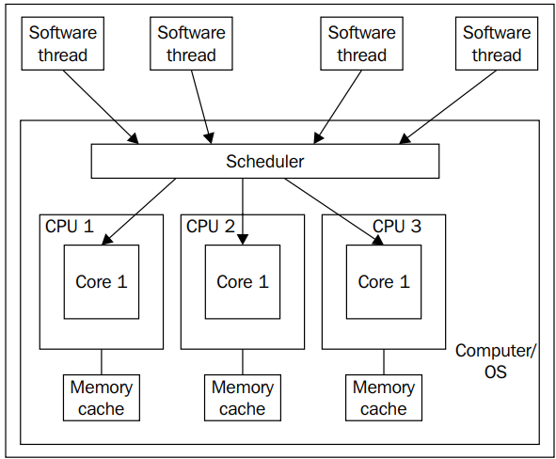
Understanding Multiprocessor Systems
The n-way symmetric multiprocessing procedure achieves the best performance and the best resources usage, where n can be two or more processors
A symmetric multiprocessing system with many users connected or numerous tasks running provides a good solution to von Neumann's bottleneck. The multiple input streams are distributed to the different available processors for their execution, and they generate multiple concurrent output streams, as shown in the beside diagram

Slide 9
Multiple Core Processors
A multiple core CPU has more than one physical processing unit. In essence, it acts like more than one CPU. The only difference is that all cores of a single CPU share the same memory cache instead of having their own memory cache
The total number of cores across all of the CPUs of a system is the number of physical processing units that can be scheduled and run in parallel, that is, the number of different software threads that can truly execute in parallel
There is a slight performance bottleneck with having multiple cores in a CPU versus having multiple CPUs with single cores due to the sharing of the memory bus (for most applications, this is negligible)
For the parallel developer trying to estimate performance gains by using a parallel design approach, the number of physical cores is the key factor to use for estimations
Notes:
Nói một cách rất đơn giản, đó là việc sử dụng bộ xử lý đa lõi (thậm chí nhiều máy) để thực thi một tác vụ. Kiểu lập trình này nhận một nhiệm vụ, chia nhỏ nó thành một loạt các nhiệm vụ nhỏ hơn, đưa ra các hướng dẫn và bộ xử lý thực thi các giải pháp cùng một lúc. Nhiều máy tính và thiết bị, chẳng hạn như máy tính xách tay, máy tính để bàn, điện thoại di động và máy tính bảng, sử dụng chương trình này trong phần cứng của chúng để đảm bảo rằng các tác vụ được hoàn thành nhanh chóng trong nền.

Slide 10
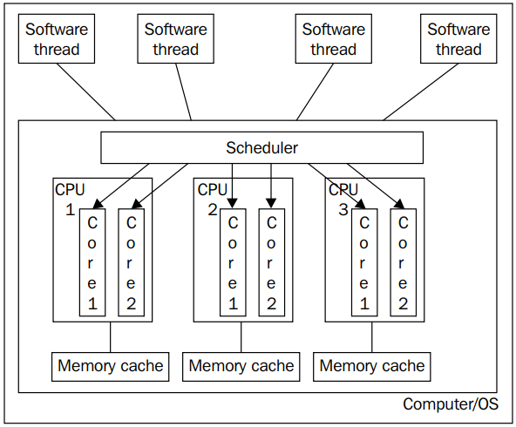
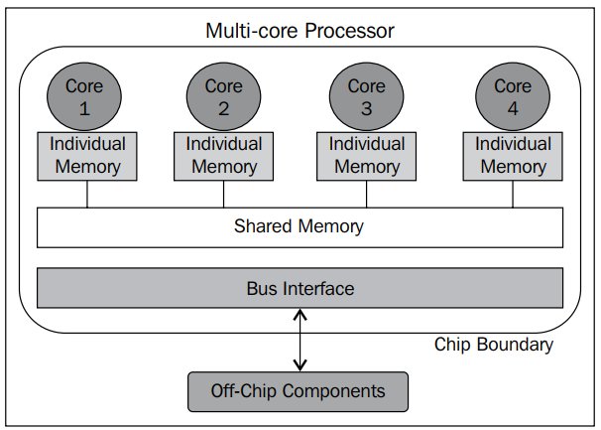
Multiple Core Processors
The diagram shows three physical CPUs each having two logical cores
The diagram shows a CPU with four logical core each having its own memory and then shared memory between thems

Slide 11
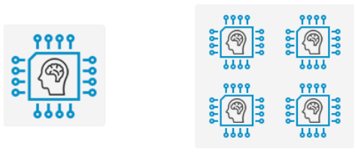
Hyper-Threading (HT)
Hyper-threading (HT) technology is a proprietary technology that was developed by Intel that improves the parallelization of computations that are performed on x86 processors
It was first introduced in Xeon server processors in 2002. HT enabled single processor chips run with two virtual (logical) cores and are capable of executing two tasks at a time
The following diagram shows the difference between single and multi-core chips:
Notes:
Công nghệ siêu phân luồng - Hyper Threading dần đã phổ biến trên các thế hệ CPU của Intel, với nhiều ưu điểm vượt trội, tiết kiệm thời gian xử lý các tác vụ. Dường như đây là một xu hướng "phải có" trên mỗi CPU hiện nay.
Phân luồng hay đa luồng là cách thức chia nhỏ khối lượng công việc, tác vụ cần xử lý cho các lõi trong CPU máy tính. Các luồng công việc này được xử lý song song nên giảm được thời gian chờ, xử lý hiệu quả, chính xác hơn so với việc gán 1 khối lượng công việc lớn cho 1 lõi CPU duy nhất làm việc.

Slide 12
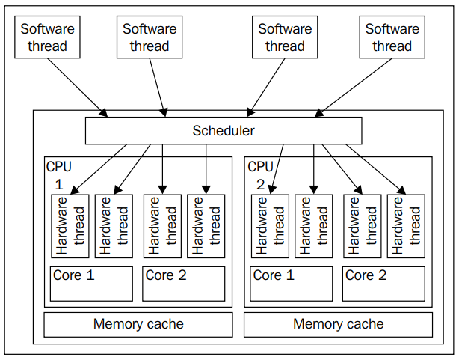
Hyper-Threading
Each of these logical cores is called a hardware thread and can be scheduled separately by the operating system (OS) scheduler
Even though each hardware thread (logical core) appears as a separate core for the OS to schedule, only one logical core per physical core can execute a software instruction at a time

Slide 13
Hyper-Threading
The following are a few examples of processor configurations and the number of tasks that they can perform:
A single processor with a single-core chip: One task at a time
A single processor with an HT-enabled single-core chip: Two tasks at a time
A single processor with a dual-core chip: Two tasks at a time
A single processor with an HT-enabled dual-core chip: Four tasks at a time
A single processor with a quad-core chip: Four tasks at a time
A single processor with an HT-enabled quad-core chip: Eight tasks at a time

Slide 14
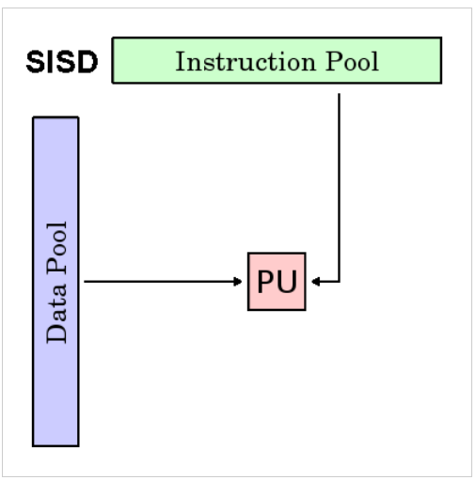
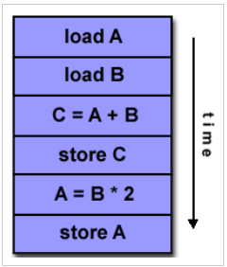
Understanding Flynn’s Taxonomy
Flynn classified computer architectures into four categories based on the number of concurrent instruction (or control) streams and data streams:
Single Instruction, Single Data (SISD): In this model, there is a single control unit and a single instruction stream. These systems can only execute one instruction at a time without any parallel processing. All single-core processor machines are based on the SISD architecture
Notes:
SISD: Trong bất kì thời điểm nào, chỉ có thể xử lý duy nhất một instruction và tương tác với duy nhất một nguồn data. Ví dụ, mình là SISD computer, mình chỉ có thể thực hiện duy nhất một hành động cắt (single instruction) với quả kiwi (single data) tại một thời điểm. Đây là kiến trúc được áp dụng phổ biến cho các máy tính đời đầu.

Slide 15
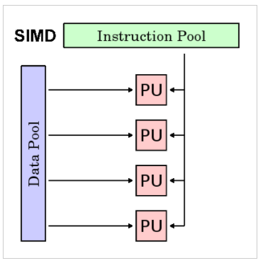
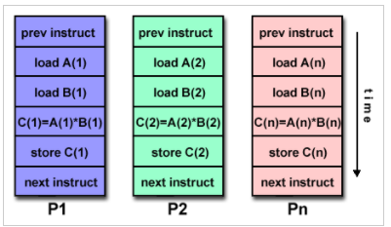
Understanding Flynn’s Taxonomy
Single Instruction, Multiple Data (SIMD): In this model, we have a single instruction stream and multiple data streams. The same instruction stream is applied to multiple data streams in parallel. This is handy in speculativeapproach scenarios where we have multiple algorithms for data and we don’t know which one will be faster. It provides the same input to all the algorithms and runs them in parallel on multiple processors
Notes:
Một loại parallel computing với nhiều processor (core), hay chúng ta gọi là nhân của hệ điều hành (multiple processing units). Tại một thời điểm bất kì, tất cả các processors đều xử lý chung một instruction nhưng sẽ tương tác với nhiều nguồn data khác nhau.
Ví dụ, SIMD bao gồm hai processors là 2 đầu bếp, cả 2 đều sẽ thực hiện hành động cắt (single instruction), tuy nhiên mỗi processor sẽ xử lý với nguồn data khác nhau. Mình cắt (instruction) kiwi (data), bạn còn lại sẽ cắt (instruction) cà rốt (data).

Slide 16
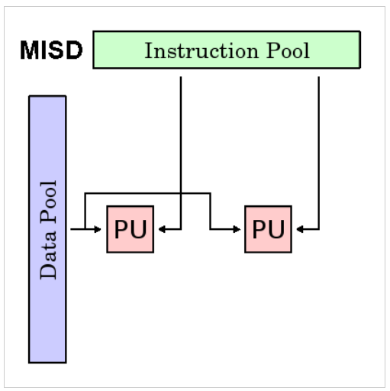
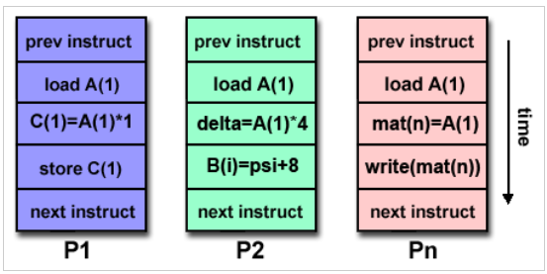
Understanding Flynn’s Taxonomy
Multiple Instructions, Single Data (MISD): In this model, multiple instructions operate on one data stream. Therefore, multiple operations can be applied in parallel on the same data source. This is generally used for fault tolerance and in space shuttle flight control computers
Notes:
Mỗi processor sẽ xử lý riêng một instruction, tuy nhiên tất cả các processors sẽ thực hiện thao tác trên cùng một data.
Bài toán đĩa salad, cụ thể ta sẽ có 2 instructions (cho 2 processors) là gọt vỏ và cắt, thao tác trên đối tượng là quả kiwi (data). Nghĩa là 1 người gọt vỏ kiwi, 1 người sẽ cắt kiwi, hai bọn mình làm đồng thời cùng một lúc. Nghe có vẻ không... make sence lắm nhỉ. Thực tế đúng là như vậy, MISD không phải là kiến trúc phổ biến.

Slide 17
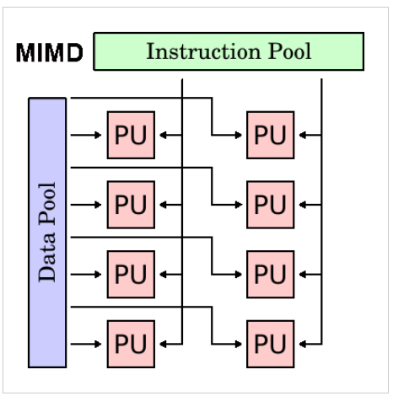
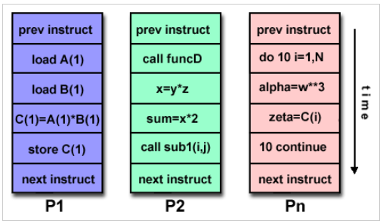
Understanding Flynn’s Taxonomy
Multiple Instructions, Multiple Data (MIMD): In this model, as the name suggests, we have multiple instruction streams and multiple data streams. Due to this, we can achieve true parallelism, where each processor can run different instructions on different data streams. Nowadays, this architecture is used by most computer systems
Notes:
Mỗi processor sẽ thực hiện những instruction riêng biệt trên data riêng biệt. Ví dụ rất đơn giản, mình sẽ gọt vỏ kiwi trong khi bạn còn lại cắt cà rốt. Kiến trúc MIMD rất phổ biển và xuất hiện trong gần như toàn bộ các máy tính hiện đại ngày này từ laptop, máy tính để bàn cho đến smart phone...

Slide 18
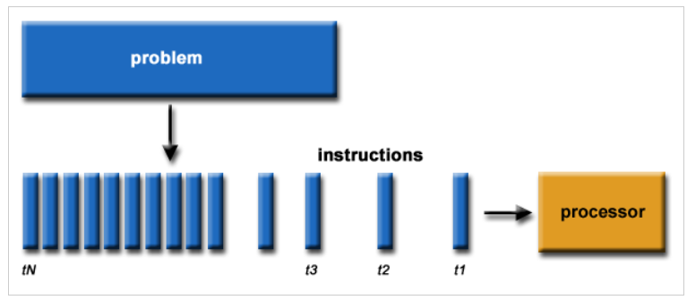
Understanding Serial Computing
Traditionally, software has been written for serial computation:
A problem is broken into a discrete series of instructions
Instructions are executed sequentially one after another
Executed on a single processor
Only one instruction may execute at any moment in time
Notes:
phần mềm đã được viết để tính toán nối tiếp:
Một vấn đề được chia thành một loạt các hướng dẫn rời rạc
Các lệnh được thực hiện tuần tự lần lượt
Thực hiện trên một bộ xử lý duy nhất
Chỉ có một lệnh có thể thực hiện tại bất kỳ thời điểm nào

Slide 19
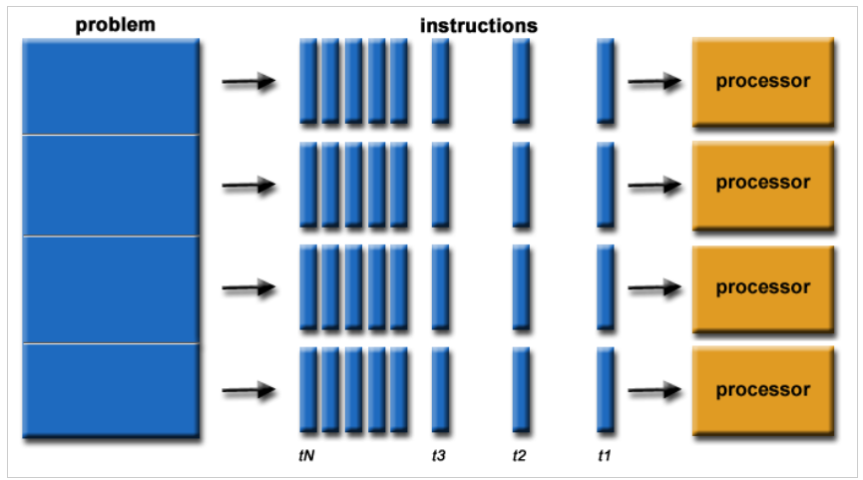
Understanding Parallel Computing
In the simplest sense, parallel computing is the simultaneous use of multiple compute resources to solve a computational problem:
A problem is broken into discrete parts that can be solved concurrently
Each part is further broken down to a series of instructions
Instructions from each part execute simultaneously on different processors
An overall control/coordination mechanism is employed
Notes:
Một vấn đề được chia thành các phần riêng biệt có thể được giải quyết đồng thời
Mỗi phần được chia nhỏ thành một loạt các hướng dẫn
Các hướng dẫn từ mỗi phần thực thi đồng thời trên các bộ xử lý khác nhau
Một cơ chế kiểm soát/phối hợp tổng thể được sử dụng

Slide 20
Understanding Parallel Computing
Advantages of Parallel Computing over Serial Computing are as follows:
It saves time and money as many resources working together will reduce the time and cut potential costs
It can be impractical to solve larger problems on Serial Computing
It can take advantage of non-local resources when the local resources are finite
Serial Computing ‘wastes’ the potential computing power, thus Parallel Computing makes better work of the hardware
Type of Parallel
Bit-level parallelism
Instruction-level parallelism
Data-level parallelism (DLP)
Task Parallelism
Notes:
Ưu điểm của tính toán song song so với tính toán nối tiếp như sau:
Nó tiết kiệm thời gian và tiền bạc vì nhiều tài nguyên làm việc cùng nhau sẽ giảm thời gian và cắt giảm chi phí tiềm năng
Có thể không thực tế để giải quyết các vấn đề lớn hơn trên Máy tính nối tiếp
Giúp tận dụng các tài nguyên phi cục bộ khi các tài nguyên cục bộ là hữu hạn
Giúp phần cứng hoạt động tốt hơn

Slide 21
Understanding Parallel Computing
Applications of Parallel Computing:
Databases and Data mining
Real-time simulation of systems
Science and Engineering.
Advanced graphics, augmented reality, and virtual reality
Limitations of Parallel Computing:
It addresses such as communication and synchronization between multiple sub-tasks and processes which is difficult to achieve
The algorithms must be managed in such a way that they can be handled in a parallel mechanism
The algorithms or programs must have low coupling and high cohesion. But it’s difficult to create such programs
More technically skilled and expert programmers can code a parallelism-based program well.
Notes:
Nó giải quyết các vấn đề như giao tiếp và đồng bộ hóa giữa nhiều tác vụ phụ và các quy trình khó đạt được
Các thuật toán phải được quản lý theo cách mà chúng có thể được xử lý theo cơ chế song songCác thuật toán hoặc chương trình phải có tính liên kết thấp và tính liên kết cao. Nhưng thật khó để tạo ra những chương trình như vậy
Các lập trình viên chuyên nghiệp và có kỹ thuật tốt hơn có thể mã hóa tốt một chương trình dựa trên song song.
Giới hạn của tính toán song song (Parallel Computing) bao gồm:
Vấn đề liên lạc và đồng bộ hóa giữa nhiều tác vụ và quá trình khác nhau, đây là những điều khó đạt được trong tính toán song song.
Các thuật toán phải được quản lý sao cho chúng có thể được xử lý trong một cơ chế song song.
Các thuật toán hoặc chương trình phải có sự kết nối thấp và liên kết cao. Tuy nhiên, việc tạo ra những chương trình như vậy là khó khăn.
Những lập trình viên có kỹ năng kỹ thuật cao và chuyên môn có thể viết chương trình dựa trên tính toán song song tốt hơn.

Slide 22
Parallel Programming in .NET

Slide 23
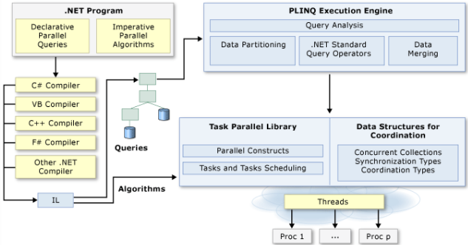
The Parallel Programming Architecture
Visual Studio and .NET enhance support for parallel programming by providing a runtime, class library types, and diagnostic tools (introduced in .NET Framework 4) simplify parallel development
We can write efficient, fine grained, and scalable parallel code in a natural idiom without having to work directly with threads or the thread pool
Notes:
Diagnostic: chẩn đoán
Chúng ta có thể viết mã song song hiệu quả, chi tiết và có thể mở rộng theo một thành ngữ tự nhiên mà không cần phải làm việc trực tiếp với các luồng hoặc nhóm luồng

Slide 24
Understanding Task Parallel Library (TPL)
The Task Parallel Library (TPL) is a set of public types and APIs in the System.Threading and System.Threading.Tasks namespaces
The purpose of the TPL is to make developers more productive by simplifying the process of adding parallelism and concurrency to applications
The TPL scales the degree of concurrency dynamically to most efficiently use all the processors that are available. In addition, the TPL handles the partitioning of the work, the scheduling of threads on the ThreadPool, cancellation support, state management, and other low-level details
By using TPL, we can maximize the performance of our code while focusing on the work that our program is designed to accomplish
Notes:
Thư viện song song nhiệm (TPL) là một tập hợp các kiểu public và API trong không gian tên System.Threading và System.Threading.Tasks
Mục đích của TPL làm cho lập trình làm việc hiệu quả hơn bằng cách đơn giản hóa quá trình thêm song song và đồng thời vào các ứng dụng
TPL chia tỷ lệ mức độ đồng thời một cách linh hoạt để sử dụng hiệu quả nhất tất cả các bộ xử lý có sẵn. Ngoài ra, TPL xử lý phân vùng công việc, lập lịch trình cho các luồng trên ThreadPool, hỗ trợ hủy bỏ, quản lý trạng thái và các chi tiết cấp thấp khácBằng cách sử dụng TPL, chúng tôi có thể tối đa hóa hiệu suất của mã trong khi tập trung vào công việc mà chương trình của chúng tôi được thiết kế để hoàn thành

Slide 25
System.Threading.Tasks Namespace
Provides types that simplify the work of writing concurrent and asynchronous code
The main types are Task which represents an asynchronous operation that can be waited on and cancelled, and Task<TResult>, which is a task that can return a value
The TaskFactory class provides static methods for creating and starting tasks, and the TaskScheduler class provides the default thread scheduling infrastructure
Tasks provide features such as await, cancellation, and continuation, and these run after a task has finished
The following table describes some of the key classes:
Notes:
Cung cấp các loại dữ liệu (types) giúp đơn giản hóa công việc viết mã đồng thời (concurrent) và bất đồng bộ (asynchronous).
Các loại chính bao gồm Task, đại diện cho một hoạt động bất đồng bộ có thể đợi và hủy bỏ, và Task<TResult>, là một nhiệm vụ có thể trả về một giá trị.
Lớp TaskFactory cung cấp các phương thức tĩnh (static) để tạo và bắt đầu các nhiệm vụ, và lớp TaskScheduler cung cấp cơ sở hạ tầng lập lịch luồng mặc định.
Các nhiệm vụ cung cấp các tính năng như đợi, hủy bỏ, và tiếp tục (continuation), và các tính năng này chạy sau khi một nhiệm vụ hoàn thành.

Slide 26
System.Threading.Tasks Namespace
Class Name | Description
Parallel | Provides support for parallel loops and regions
Task | Represents an asynchronous operation
Task<TResult> | Represents an asynchronous operation that can return a value
TaskFactory | Provides support for creating and scheduling Task objects
TaskFactory<TResult> | Provides support for creating and scheduling Task<TResult> objects
TaskScheduler | Represents an object that handles the low-level work of queuing tasks onto threads
TaskAsyncEnumerableExtensions | Provides a set of static methods for configuring task-related behaviors on asynchronous enumerables and disposables
TaskCanceledException | Represents an exception used to communicate task cancellation
TaskCompletionSource | Represents the producer side of a Task unbound to a delegate, providing access to the consumer side through the Task property

Slide 27
The System.Threading.Tasks.Task class
A Task class is a way of executing work asynchronously as a ThreadPool thread and is based on the Task-Based Asynchronous Pattern (TAP)
The non-generic Task class doesn’t return results, so whenever we need to return values from a task, we need to use the generic version, Task<T>
We can create a task using the Task class in various ways:
Using lambda expressions syntax
Using the Action delegate
Using delegate
Task task = new Task(() => PrintNumber10Times());
task.Start();
Task task = new Task(new Action(PrintNumber10Times));
task.Start();
Task task = new Task(delegate{ PrintNumber10Times(); });
task.Start();

Slide 28
The System.Threading.Tasks.Task class
The following table describes some of the key properties and methods:
Property Name | Description
Status | Gets the TaskStatus of this task
CompletedTask | Gets a task that has already completed successfully
IsCanceled | Gets whether this Task instance has completed execution due to being canceled
IsCompleted | Gets a value that indicates whether the task has completed
IsCompletedSuccessfully | Gets whether the task ran to completion
Method Name | Description
ContinueWith(Action<Task>) | Creates a continuation that executes asynchronously when the target Task completes
Run(Action) | Queues the specified work to run on the thread pool and returns a Task object that represents that work
Start() | Starts the Task, scheduling it for execution to the current TaskScheduler
Wait() | Waits for the Task to complete execution
WhenAll(Task[]) | Creates a task that will complete when all of the Task objects in an array have completed

Slide 29

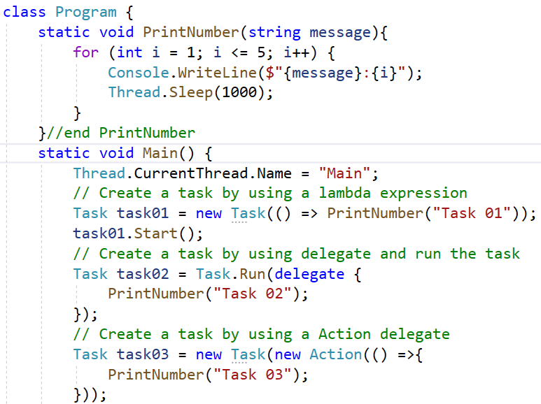
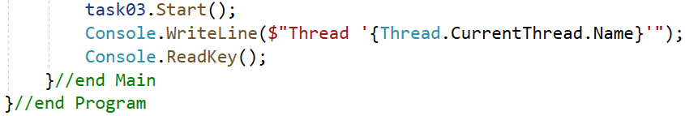
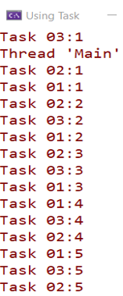
Using Task Demonstration - 01

Slide 30
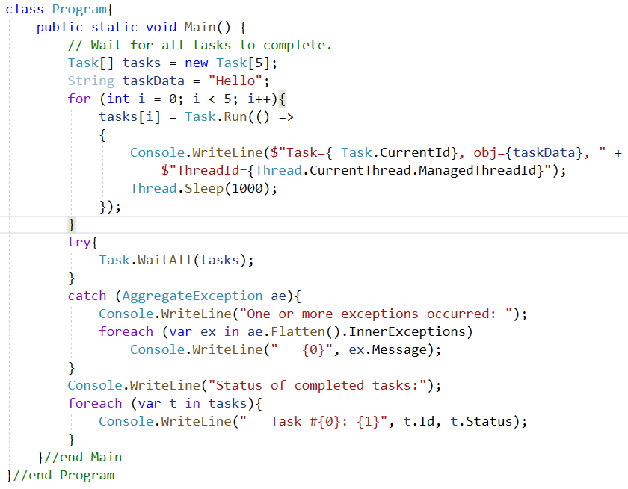
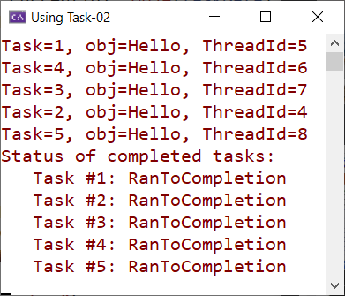
Using Task Demonstration - 02
The demonstration creates five tasks, waits for all five to complete, and then displays their status

Slide 31
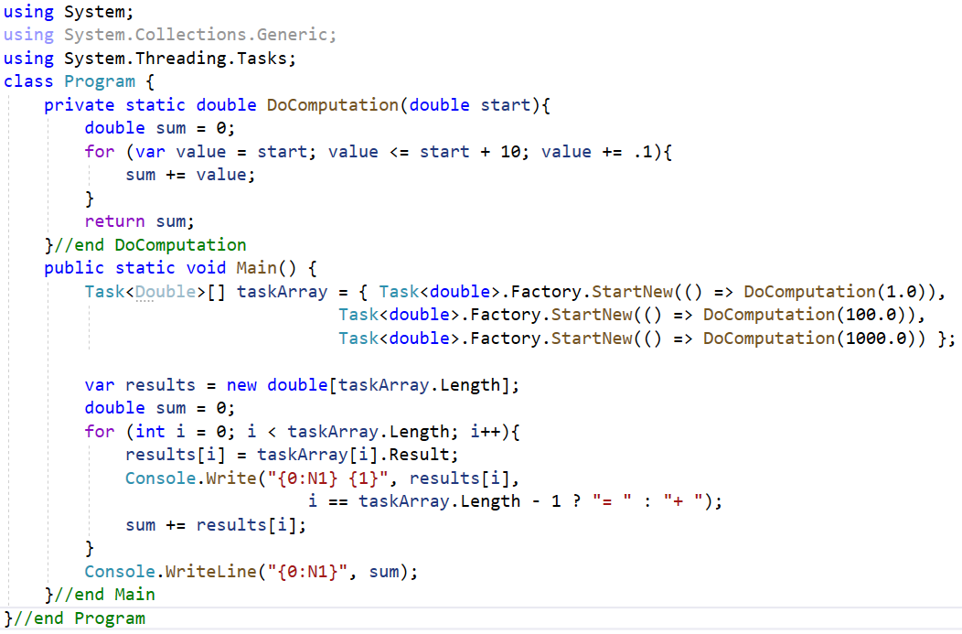

Using Task Demonstration - 03
The demonstration creates three tasks to calculate the sum, waits for all to complete, and then displays the result

Slide 32
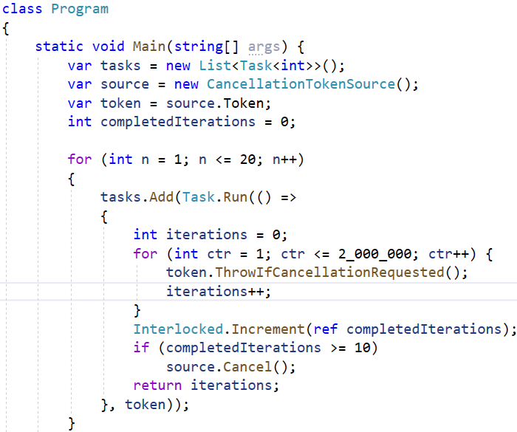
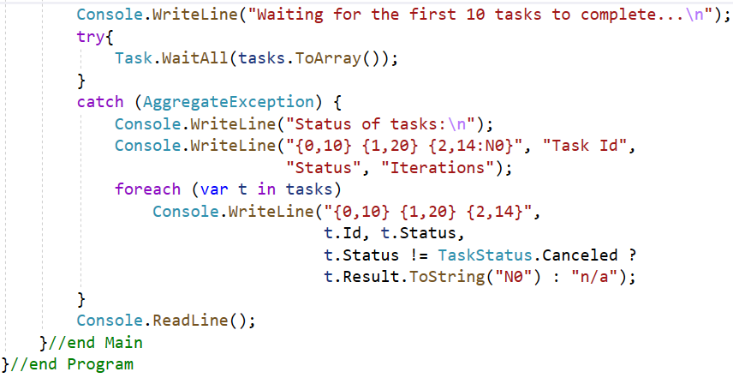
Using Task Demonstration - 04
The demonstration creates 20 tasks that will loop until a counter is incremented to a value of 2 million. When the first 10 tasks reach 2 million, the cancellation token is cancelled, and any tasks whose counters have not reached 2 million are cancelled

Slide 33
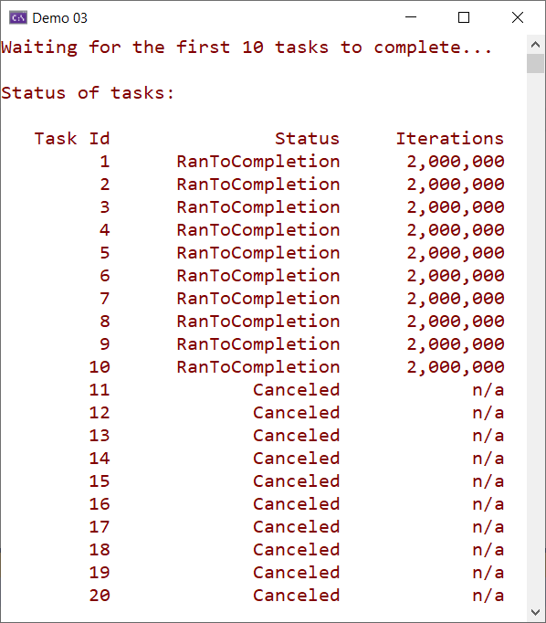
Using Task Demonstration - 04

Slide 34
Understanding Parallel LINQ (PLINQ)
Parallel LINQ (PLINQ) is a parallel implementation of the Language-Integrated Query (LINQ) pattern. PLINQ implements the full set of LINQ standard query operators as extension methods for the System.Linq namespace and has additional operators for parallel operations
PLINQ combines the simplicity and readability of LINQ syntax with the power of parallel programming. PLINQ is a parallel implementation of LINQ for objects
LINQ queries execute sequentially and can be really slow for heavy computing operations. PLINQ supports the parallel execution of queries by having a task scheduled to be run on multiple threads and optionally on multiple cores as well
.NET supports the seamless conversion of LINQ to PLINQ using the AsParallel() method. PLINQ is a very good choice for computing heavy operations

Slide 35
What is a Parallel Query?
A PLINQ query in many ways resembles a non-parallel LINQ to Objects query
PLINQ queries, just like sequential LINQ queries, operate on any in-memory IEnumerable or IEnumerable<T> data source, and have deferred execution, which means they do not begin executing until the query is enumerated
The primary difference is that PLINQ attempts to make full use of all the processors on the system. It does this by partitioning the data source into segments, and then executing the query on each segment on separate worker threads in parallel on multiple processors
Through parallel execution, PLINQ can achieve significant performance improvements over legacy code for certain kinds of queries, often just by adding the AsParallel query operation to the data source. However, parallelism can introduce its own complexities, and not all query operations run faster in PLINQ

Slide 36
The ParallelEnumerable Class
The ParallelEnumerable class is available in the System.Linq namespace and the System.Core assembly
Apart from supporting most of the standard query operators defined by LINQ, the ParallelEnumerable class supports a lot of extra methods that support parallel execution:
ParallelEnumerable Operator | Description
AsParallel | The entry point for PLINQ. Specifies that the rest of the query should be parallelized, if it is possible
AsSequential | Specifies that the rest of the query should be run sequentially, as a non-parallel LINQ query
AsOrdered | Specifies that PLINQ should preserve the ordering of the source sequence for the rest of the query, or until the ordering is changed, for example by the use of an orderby (Order By in Visual Basic) clause

Slide 37
The ParallelEnumerable Class
ParallelEnumerable Operator | Description
AsUnordered | Specifies that PLINQ for the rest of the query is not required to preserve the ordering of the source sequence
ForAll | A multithreaded enumeration method that, unlike iterating over the results of the query, enables results to be processed in parallel without first merging back to the consumer thread
Aggregate overload | An overload that is unique to PLINQ and enables intermediate aggregation over thread local partitions, plus a final aggregation function to combine the results of all partitions
WithDegreeOfParallelism | Specifies the maximum number of processors that PLINQ should use to parallelize the query
WithMergeOptions | Provides a hint about how PLINQ should, if it is possible, merge parallel results back into just one sequence on the consuming thread
WithExecutionMode | Specifies whether PLINQ should parallelize the query even when the default behavior would be to run it sequentially

Slide 38

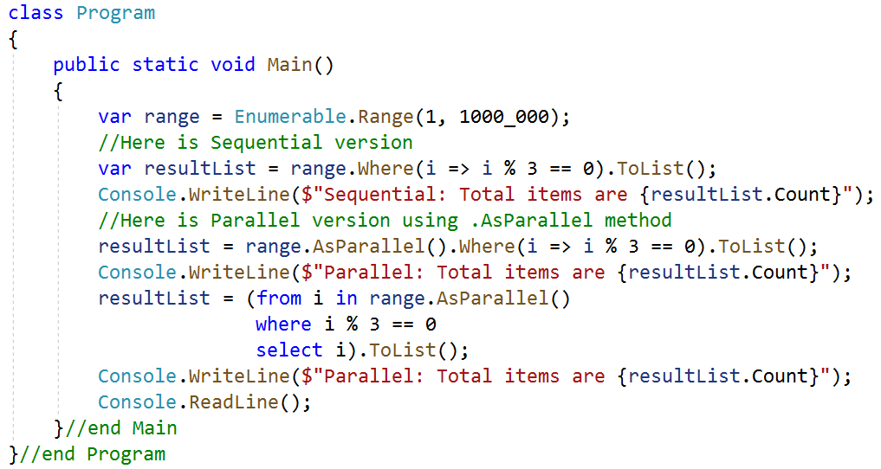
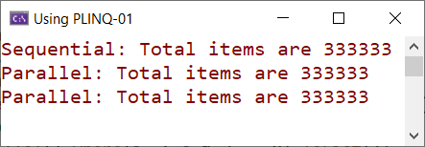
Using PLINQ Demonstration - 01
The demonstration finds all the numbers that are divisible by three

Slide 39
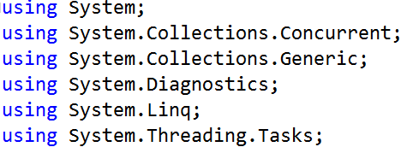
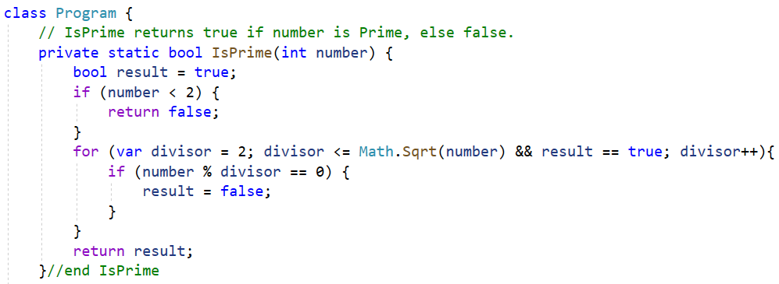
Using PLINQ Demonstration - 02
This example demonstrates Parallel.ForEach for CPU intensive operations. The application randomly generates 2 million numbers and tries to filter to prime numbers. The first case iterates over the collection via a for loop. The second case iterates over the collection via Parallel.ForEach. The resulting time taken by each iteration is displayed when the application is finished
Notes:
Ví dụ này minh họa Parallel.ForEach cho các hoạt động sử dụng nhiều CPU. Ứng dụng tạo ngẫu nhiên 2 triệu số và cố gắng lọc thành số nguyên tố. Trường hợp đầu tiên lặp qua bộ sưu tập thông qua vòng lặp for. Trường hợp thứ hai lặp qua bộ sưu tập thông qua Parallel.ForEach. Thời gian kết quả của mỗi lần lặp lại được hiển thị khi ứng dụng kết thúc

Slide 40
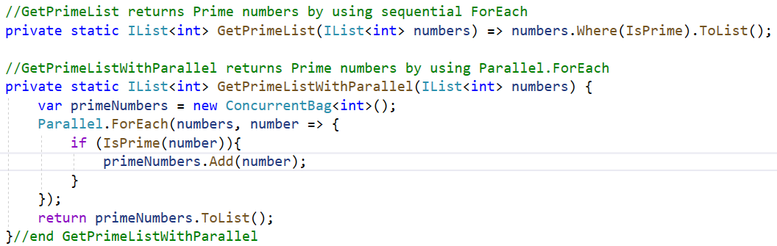
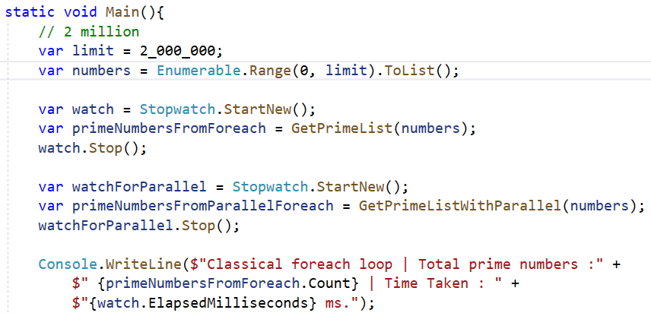
Using PLINQ Demonstration - 02

Slide 41
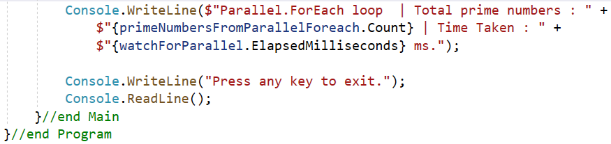
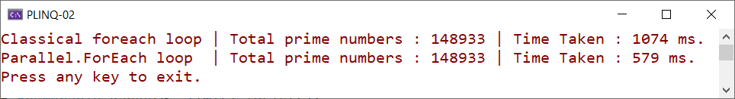
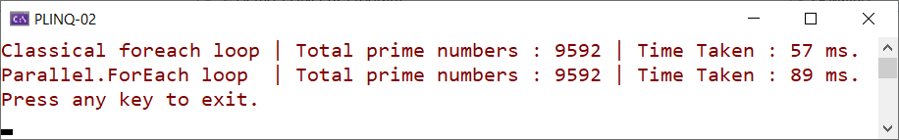
Using PLINQ Demonstration - 02
With 2.000.000 numbers
With 100.000 numbers

Slide 42
Disadvantages of Parallel Programming with PLINQ
In most cases, PLINQ performs much faster than its non-parallel counterpart LINQ. However, there is some performance overhead, which is related to partitioning and merging while parallelizing the LINQ. The following are some of the things we need to consider while using PLINQ:
Parallel is not always faster: Parallelization is an overhead. Unless our source collection is huge or it has compute-bound operations, it makes more sense to execute the perations in sequence. Always measure the performance of sequential and parallel queries to make an informed decision
Avoid I/O operations that involve atomicity: All I/O operations that involve writing to a filesystem, database, network, or shared memory location should be avoided inside PLINQ. This is because these methods are not thread-safe, so using them may lead to exceptions. A solution would be to use synchronization primitives, but this would also reduce performance drastically
Queries may not always be running in parallel: Parallelization in PLINQ is a decision that's taken by Core CLR. Even if we called the AsParallel() method in the query, it isn't guaranteed to take a parallel path and may run sequentially instead

Slide 43
Asynchronous Programming in .NET

Slide 44
Understanding Synchronous Program Execution
In the case of synchronous execution, control never moves out of the calling thread. Code is executed one line at a time, and, when a function is called, the calling thread waits for the function to finish executing before executing the next line of code
Synchronous programming is the most commonly used method of programming and it works well due to the increase in CPU performance. With faster processors, the code completes sooner
With parallel programming, we have seen that we can create multiple threads that can run concurrently. We can start many threads but also make the main program flow synchronous by calling structures such as Thread.Join and Task.Wait. An example of synchronous code as follows:
Notes:
Trong trường hợp thực hiện đồng bộ (synchronous), kiểm soát không bao giờ di chuyển ra khỏi luồng gọi. Mã được thực thi một dòng tại một thời điểm, và khi một hàm được gọi, luồng gọi đợi cho tới khi hàm thực thi xong trước khi thực thi dòng mã kế tiếp.
Lập trình đồng bộ là phương pháp lập trình được sử dụng phổ biến nhất và hoạt động tốt do tăng hiệu suất CPU. Với bộ vi xử lý nhanh hơn, mã hoàn thành nhanh hơn.
Với lập trình song song, chúng ta có thể tạo ra nhiều luồng có thể chạy song song. Chúng ta có thể bắt đầu nhiều luồng nhưng cũng có thể làm cho luồng chương trình chính đồng bộ bằng cách gọi các cấu trúc như Thread.Join và Task.Wait.

Slide 45
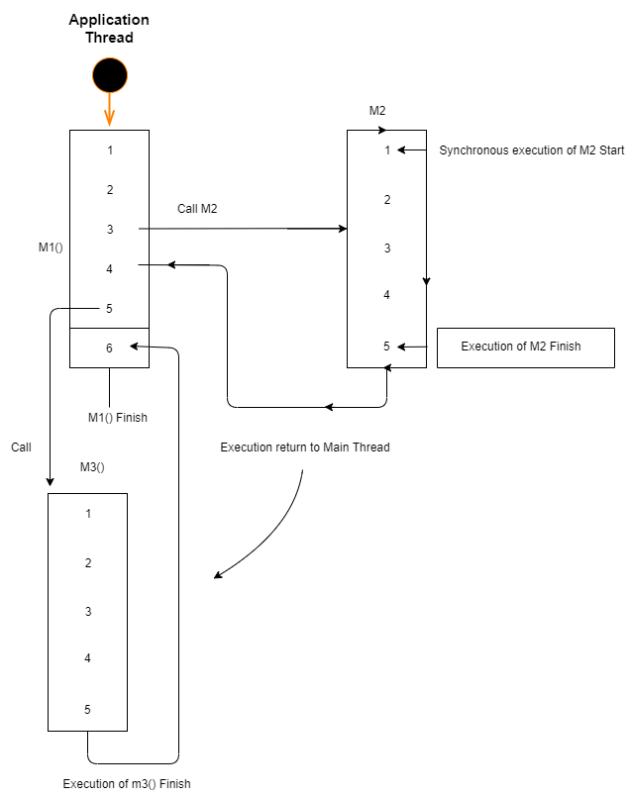
Understanding Synchronous Program Execution
1. We start the application thread by calling the M1() method
2. At line 3, M1() calls M3() synchronously.
3. The moment the M2() method is called, the control execution transfers to the M1() method
4. Once the called method (M2) is finished, the control returns to the main thread, which executes the rest of the code in M1(), that is, lines 4 and 5
5. The same thing happens on line 5 with a call to M2. Line 6 executes when M2 has finished

Slide 46
Understanding Asynchronous Program Execution
The asynchronous model allows us to execute multiple tasks concurrently. If we call a method asynchronously, the method is executed in the background while the thread that is called returns immediately and executes the next line of code
The asynchronous method may or may not create a thread, depending on the type of task we're dealing with
When the asynchronous method finishes, it returns the result to the program via callbacks. An asynchronous method can be void, in which case we don't need to specify callbacks
The patterns were supported to perform I/O bound and compute-bound operations by .NET:
Asynchronous Programming Model (APM): Using Delegate.BeginInvoke is no longer supported in .NET Core
Event-Based Asynchronous Pattern (EAP) and The Task-Based Asynchronous Pattern (TAP)

Slide 47
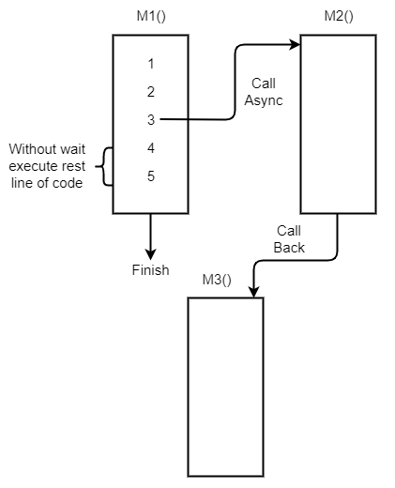
Understanding Asynchronous Program Execution
The example of asynchronous code as follows:
1. While executing M1(), the caller thread makes asynchronous calls to M2()
2. The caller thread provides a callback function, say, M3(), while calling M2()
3. The caller thread doesn't wait for M2() to finish; instead, it finishes the rest of the code in M1() (if there is any to finish)
4. M2() will be executed by the CPU either instantly in a separate thread or at a later date (period)
5. Once M2() finishes, M3() is called, which receives output from M2() and processes it

Slide 48
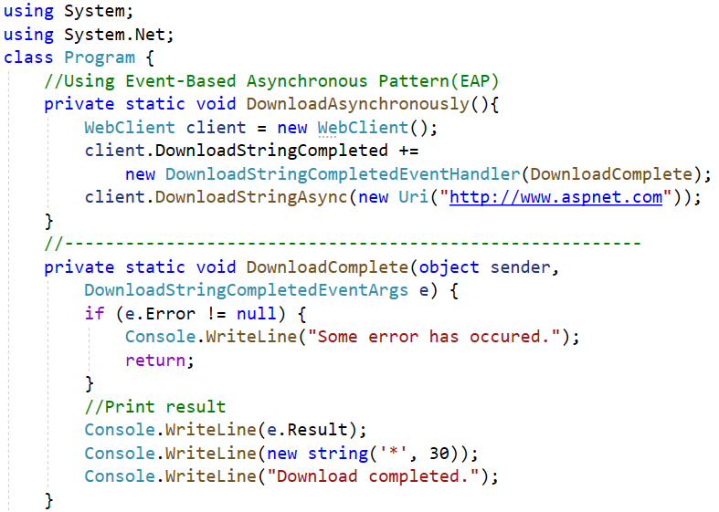
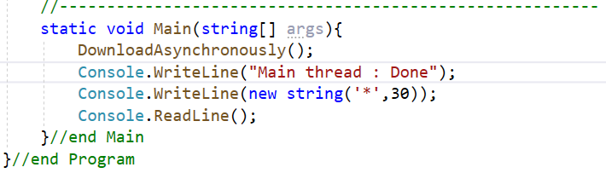
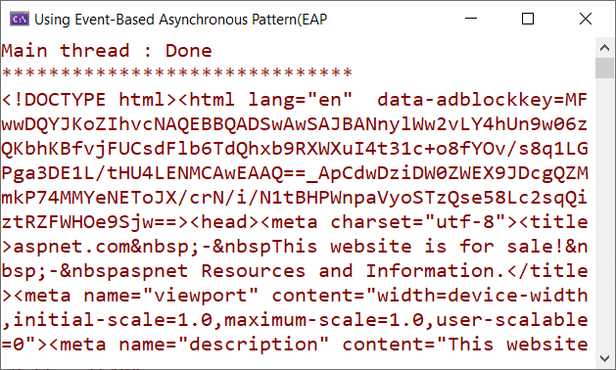
Asynchronous Demonstration - 01
This example demonstrates using Event-Based Asynchronous Pattern (EAP) to download a web page

Slide 49
When to use Asynchronous Programming
There are many situations in which Direct Memory Access (DMA) is used to access the host system or I/O operations (such as files, databases, or network access) are used, which is where processing is done by the CPU rather than the application thread
In the preceding scenario, the calling thread makes a call to the I/O API and waits for the task to complete by moving to a blocked state. When the task is completed by the CPU, the thread is unblocked and finishes the rest of the method
Using asynchronous methods, we can improve the application's performance and responsiveness. We can also execute a method via a different thread

Slide 50
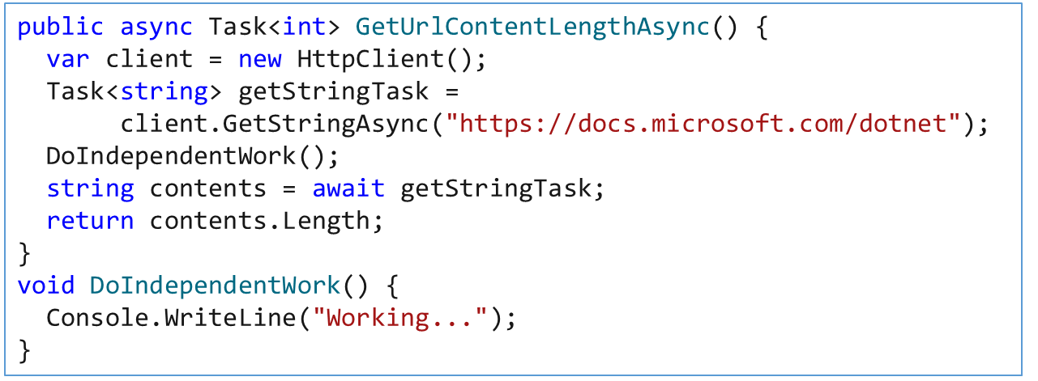
Introducing async and await
async and await are two very popular keywords among .NET Core developers writing asynchronous code with the new asynchronous APIs provided by .NET
The async and await keywords in C# are the heart of async programming. By using those two keywords, we can use resources in .NET Framework, .NET Core, or the Windows Runtime to create an asynchronous method almost as easily as we create a synchronous method
Asynchronous methods that we define by using the async keyword are referred to as async methods

Slide 51
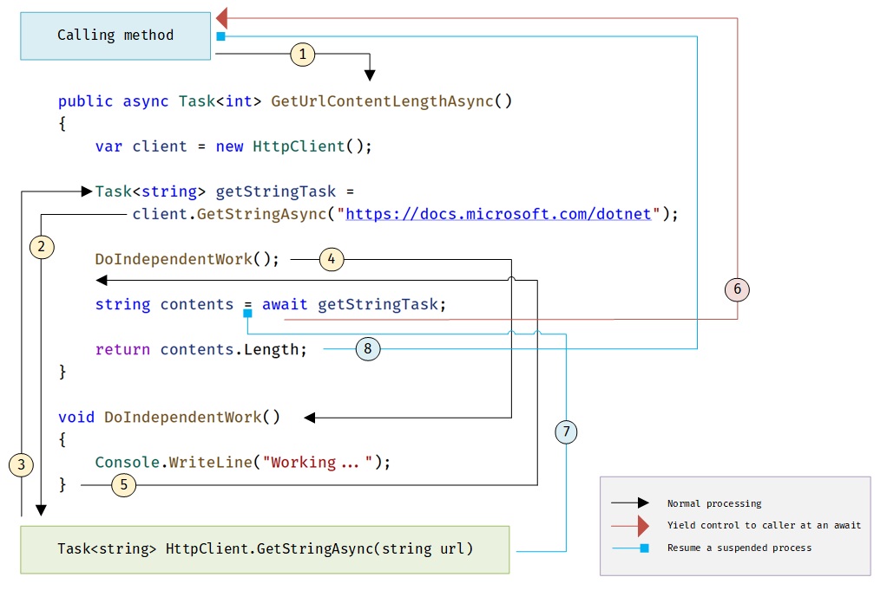
Introducing async and await
The diagram shows what happens in an async method

Slide 52
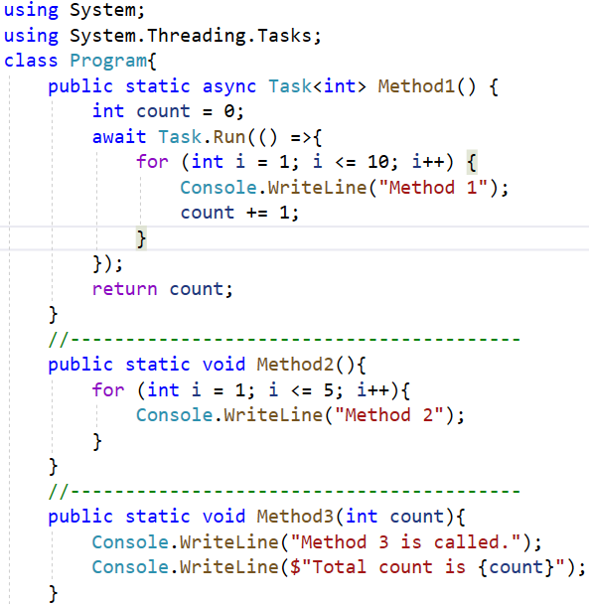
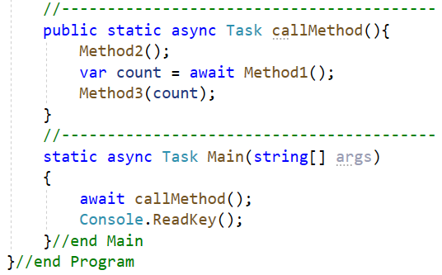
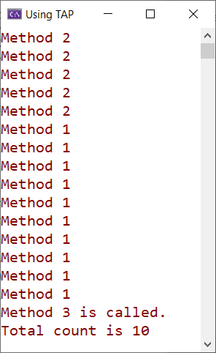
Asynchronous Demonstration - 02
This example demonstrates using Task-Based Asynchronous Pattern (TAP)

Slide 53
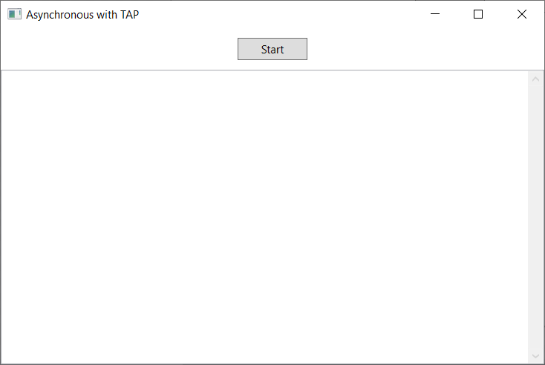
Asynchronous Demonstration - 03
This example demonstrates using Task-Based Asynchronous Pattern (TAP) with HttpClient to download the contents of a website in the WPF application
1.Create a WPF app named AsyncExample with UI as follows :
<Window x:Class=...
//xmlns=
//…
Title="Asynchronous with TAP" Height="400" Width="600"
MinHeight="300" MinWidth="500">
<Grid>
<Button x:Name="btnStartButton"
Content="Start" HorizontalAlignment="Center"
Margin="0,10,0,0" VerticalAlignment="Top"
Width="75" Height="24"
Click="OnStartButtonClick" />
<TextBox x:Name="txtResults" TextWrapping="Wrap"
FontFamily="Consolas"
VerticalScrollBarVisibility="Visible"
Margin="0,45,0,0" />
</Grid>
</Window>
XAML code of MainWindow.xaml

Slide 54
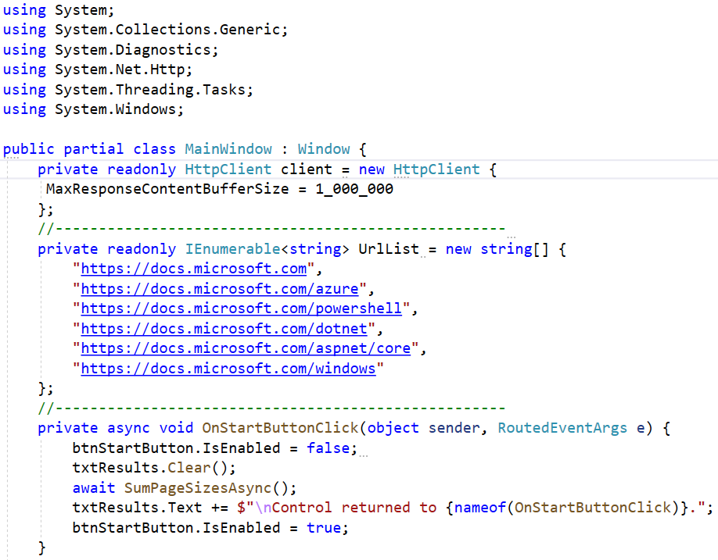
Asynchronous Demonstration - 03
2. Write codes in MainWindow.xaml.cs as follows:
"https://docs.microsoft.com",
"https://docs.microsoft.com/azure",
"https://docs.microsoft.com/powershell",
"https://docs.microsoft.com/dotnet",
"https://docs.microsoft.com/aspnet/core",
"https://docs.microsoft.com/windows"

Slide 55
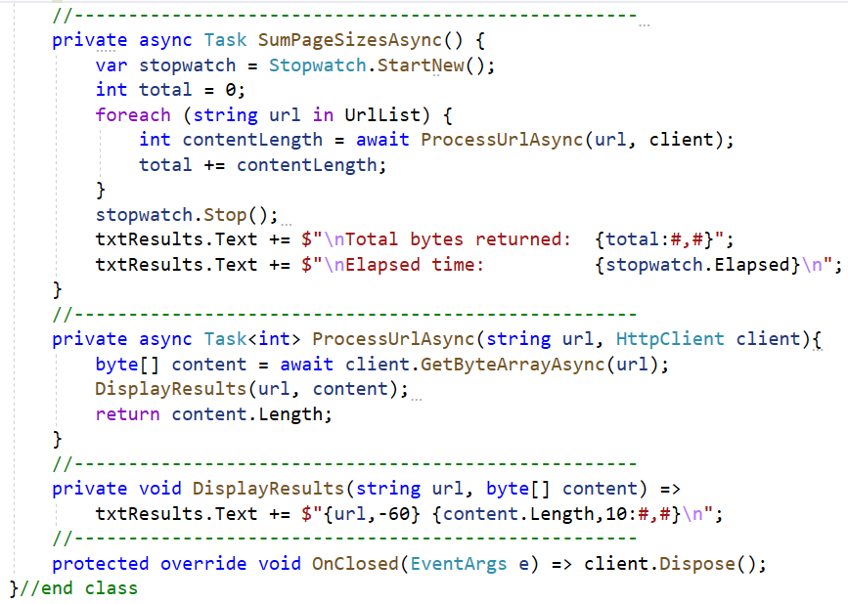
Asynchronous Demonstration - 03

Slide 56
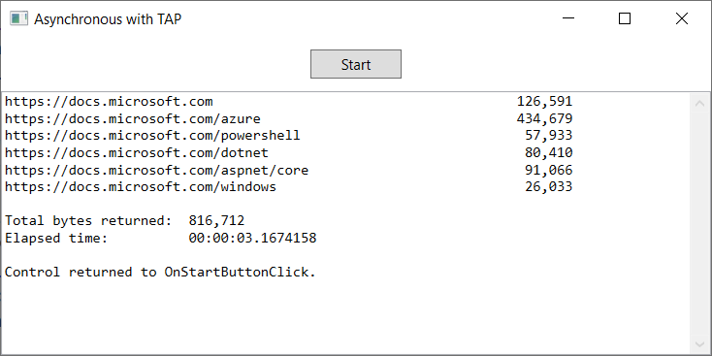
Asynchronous Demonstration - 03
3. Press Ctrl+F5 to run project and press Start button to view the output

Slide 57
Summary
Concepts were introduced:
Overview Mono-Processor Systems and Multiprocessor Systems
Overview Multiple Core Processors and Hyper-Threading
Overview Flynn’s Taxonomy
Describe about Serial Computing
Describe about Parallel Computing and Types of Parallelism
Overview The Parallel Programming Architecture
Overview Task Parallel Library (TPL) and Parallel LINQ (PLINQ)
Overview Asynchronous Programming in .NET
Demo about Task Parallel Library (TPL) and Parallel LINQ (PLINQ)
Demo about Asynchronous Programming by async and await keywords

Slide 58
Exercise - Slide
What are Mono-Processor Systems and Multiprocessor Systems?
What are Multiple Core Processors and Hyper-Threading?
What Flynn’s Taxonomy?
What is asynchronous programming? How work? What is the effect of async and await? How does asyn and await work?
What is parallel? When to apply parallel computing?
How many task states can be logged? What state transitions are possible?
What is Task Parallel Library (TPL)?
Notes:
Trạng thái tác vụ (task) có thể ghi nhật ký là 4 trạng thái chính:
Task Created: Tác vụ được tạo ra nhưng chưa được bắt đầu thực hiện.
Task Running: Tác vụ đang được thực hiện.
Task Completed: Tác vụ đã hoàn thành thành công.
Task Faulted: Tác vụ đã gặp lỗi trong quá trình thực hiện.
Các chuyển tiếp trạng thái có thể là:
Từ trạng thái Created sang trạng thái Running khi tác vụ bắt đầu được thực hiện.
Từ trạng thái Running sang trạng thái Completed khi tác vụ hoàn thành thành công.
Từ trạng thái Running sang trạng thái Faulted khi tác vụ gặp lỗi.

Slide 59
1. What is asynchronous programming?
Asynchronous programming is a programming technique that allows an application to continue executing other tasks while one task is running. In asynchronous programming, tasks do not block the main thread of the application, and when a task completes, it calls back to the main thread to handle the result. This helps reduce wait times for users and improve the responsiveness of the application.
Notes:
Lập trình bất đồng bộ (Asynchronous programming) là một kỹ thuật lập trình cho phép các tác vụ có thể được thực hiện độc lập với nhau và không chờ đợi cho đến khi các tác vụ trước đó hoàn thành trước khi bắt đầu tác vụ tiếp theo. Thay vì chạy tuần tự, các tác vụ được thực hiện song song và có thể hoàn thành mà không cần phải chờ đợi. Khi một tác vụ bị chặn bởi một tác vụ khác, chương trình có thể tiếp tục chạy các tác vụ khác mà không phải chờ đợi.
Lập trình bất đồng bộ thường được sử dụng để xử lý các tác vụ có thời gian xử lý lâu, như truy vấn cơ sở dữ liệu, tải tệp, hoặc gửi yêu cầu HTTP. Khi sử dụng lập trình bất đồng bộ, các tác vụ này có thể được thực hiện mà không làm chương trình bị chặn và đợi chúng hoàn thành, giúp cải thiện hiệu suất của chương trình.

Slide 60
2. How does asynchronous programming work in .NET?
Asynchronous programming in .NET is accomplished using the async and await keywords. The async keyword is used to mark a method as asynchronous, and the await keyword is used to wait for the result of an asynchronous operation. When an asynchronous method is called, it returns control to the calling thread immediately, allowing the thread to continue executing other tasks while the asynchronous operation is running. When the asynchronous operation is complete, it calls back to the calling thread to handle the result.
Notes:
Trong .NET, lập trình bất đồng bộ có thể được thực hiện thông qua cơ chế Task Parallel Library (TPL) và từ khóa "async/await".

Slide 61
Task Parallel Library (TPL) là gì?
TPL provides a set of classes and methods that allow programmers to perform asynchronous tasks in .NET applications.
The main classes include: Task, Task<TResult>, and TaskFactory.
The main methods include: Task.Run(), Task.Factory.StartNew(), Task.Wait(), Task.WaitAll() and Task.WaitAny().
To use TPL, it is necessary to add the System.Threading.Tasks library to the project.
Notes:
Từ khóa "async/await" cung cấp một cách đơn giản và dễ hiểu hơn để lập trình bất đồng bộ. Khi sử dụng "async/await", bạn có thể tạo các phương thức "async" trong đó một hoặc nhiều tác vụ bất đồng bộ có thể được thực thi. Bằng cách đánh dấu phương thức là "async", chương trình sẽ không chờ đợi cho đến khi tác vụ bất đồng bộ kết thúc, mà thay vào đó nó sẽ tiếp tục thực hiện các lệnh khác trong phương thức. Từ khóa "await" được sử dụng để đợi cho tác vụ bất đồng bộ hoàn thành trước khi tiếp tục thực thi các lệnh tiếp theo.

Slide 62
Exam about "async/await"
private async Task<string> DownloadFileAsync(string url)
{
using (var httpClient = new HttpClient())
{
var response = await httpClient.GetAsync(url);
var content = await response.Content.ReadAsStringAsync();
return content;
}
}
Notes:
Phương thức trên trả về một Task<string> và sử dụng từ khóa "async" để cho phép tác vụ bất đồng bộ được thực thi. Tác vụ bất đồng bộ này sử dụng HttpClient để tải nội dung của một URL và trả về nội dung dưới dạng một chuỗi. Từ khóa "await" được sử dụng để đợi cho tác vụ HttpClient hoàn thành trước khi trả về nội dung của URL.

Slide 63
3. When should you use asynchronous programming?
Asynchronous programming should be used when an application needs to perform time-consuming operations, such as accessing a remote server or reading large files, without blocking the main thread of the application.
By using asynchronous programming, the application can continue executing other tasks while waiting for the time-consuming operation to complete, which can help improve the overall performance and responsiveness of the application.
Notes:
Lập trình bất đồng bộ thường được sử dụng trong các tình huống mà các tác vụ cần thực hiện có thể mất nhiều thời gian để hoàn thành, và việc chờ đợi cho đến khi các tác vụ hoàn thành có thể gây ảnh hưởng đến hiệu suất của ứng dụng.

Slide 64
Here are examples of situations where asynchronous programming should be used:
Database queries: Database queries often take a long time to complete, especially when the query has to deal with tables with millions of records. Using asynchronous programming, you can execute queries without blocking the main thread of your application.
Handling large files: When you have to process large files, reading or writing data can take a long time. Using asynchronous programming, you can read or write data while the application continues to perform other tasks.
Send network request: When sending network request, response time may vary depending on network latency or server processing speed. Using asynchronous programming, you can send requests and continue performing other tasks while waiting for a response.
Complicated computations: If you have complex or processing-intensive computations, asynchronous programming can help the application continue to perform other tasks while the computation is in progress.
Notes:
Tính toán phức tạp: Nếu bạn có các tính toán phức tạp hoặc đòi hỏi nhiều xử lý, lập trình bất đồng bộ có thể giúp ứng dụng tiếp tục thực hiện các tác vụ khác trong khi tính toán đang được thực hiện.

Slide 65
4. What are async and await?
Async and await are keywords in C# that are used for asynchronous programming.
The async keyword is used to mark a method as asynchronous, and the await keyword is used to wait for the result of an asynchronous operation. When a method is marked as asynchronous using the async keyword, it can be called by the application without blocking the main thread, allowing the application to continue executing other tasks. When the method returns an asynchronous operation using the await keyword, the application can wait for the result of the operation without blocking the main thread.
Notes:
từ khóa "async" và "await" được sử dụng để giúp xử lý các tác vụ bất đồng bộ một cách dễ dàng hơn, được sử dụng để tạo ra các phương thức bất đồng bộ.
Từ khóa "async" được sử dụng để chỉ định phương thức đó sẽ chạy bất đồng bộ, nghĩa là phương thức đó sẽ không chặn luồng chính của ứng dụng. Trong một phương thức "async", sử dụng từ khóa "await" để đợi cho đến khi một tác vụ bất đồng bộ hoàn thành. Khi một tác vụ bất đồng bộ được gọi bằng "await", luồng chính của ứng dụng sẽ chuyển sang thực hiện các tác vụ khác trong khi tác vụ bất đồng bộ đang chạy.
Khi tác vụ bất đồng bộ hoàn thành, luồng chính sẽ tiếp tục thực hiện phương thức "async" từ chỗ "await" đã dừng lại. Khi phương thức "async" hoàn thành, kết quả trả về có thể được sử dụng trong ứng dụng.

Slide 66
5. What is the difference between asynchronous programming and parallel programming?
Asynchronous programming and parallel programming are two different techniques for optimizing application execution and improving performance.
Asynchronous programming allows an application to continue executing other tasks while one task is running, which helps reduce wait times for users and improve application responsiveness. In asynchronous programming, tasks do not block the main thread of the application, and when a task completes, it calls back to the main thread to handle the result.
Parallel programming, on the other hand, is a technique for executing multiple tasks simultaneously on multiple threads. This helps improve performance by utilizing multiple processors to execute tasks simultaneously.
However, parallel programming can introduce issues related to data synchronization and protecting shared resources between threads, which requires synchronization and resource management techniques to avoid errors such as race conditions and data conflicts(đua luồng và xung đột dữ liệu).
Notes:
Khác nhau trong việc tối ưu hóa việc thực thi ứng dụng và cải thiện hiệu suất.
Lập trình bất đồng bộ cho phép ứng dụng tiếp tục thực thi các tác vụ khác trong khi một tác vụ đang chạy, giúp tăng cường hiệu suất và thời gian đáp ứng của ứng dụng. Trong lập trình bất đồng bộ, các tác vụ không chặn luồng chính của ứng dụng, và khi một tác vụ hoàn thành, nó sẽ gọi lại luồng chính để xử lý kết quả. Điều này giúp giảm thời gian chờ đợi của người dùng và tăng cường khả năng phản hồi của ứng dụng.
Lập trình song song là kỹ thuật thực thi nhiều tác vụ cùng một lúc trên nhiều luồng khác nhau. Điều này giúp tăng cường hiệu suất bằng cách tận dụng nhiều bộ xử lý đồng thời để thực thi các tác vụ. Lập trình song song cũng giúp giảm thời gian thực hiện các tác vụ phức tạp bằng cách chia chúng thành các tác vụ nhỏ hơn và thực thi chúng cùng một lúc trên nhiều luồng khác nhau.

Slide 67
In summary, asynchronous programming and parallel programming are two different techniques for optimizing application performance. Each technique has its own advantages and disadvantages, and the choice of which technique to use depends on the type of application and its requirements.

